Slide 1

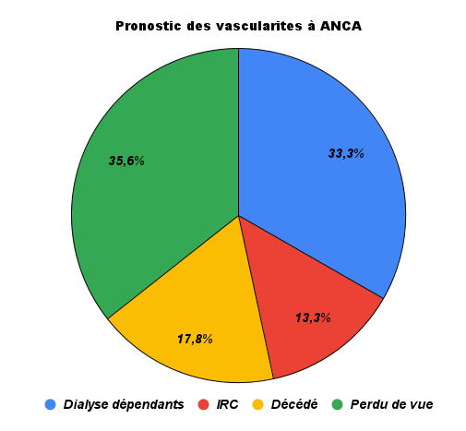
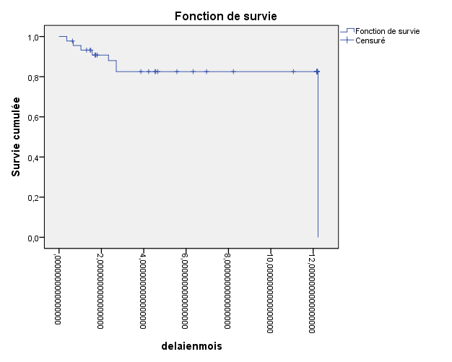
Pronostic des vascularites à ANCA : expérience du service de néphrologie du CHU Hassan II de Fès.
HADDANE W* ; YOUSFI G* ; KABEYA M C * ; CHOUHANI B.A* ; EL BARDAI G * ; KABBALI N* ; TAHIRI L**; EL FATMI H** ;
SQALLI HOUSSAINI T*.
*Service de Néphrologie, Hémodialyse et Transplantation, CHU Hassan II, Fès. Maroc.
**service d’anatomopathologie CHU Hassan II de Fès.
***Service d’épidémiologie CHU Hassan II de Fès.
Université Sidi Mohamed Ben Abdellah, Fès. Maroc
INTRODUCTION
Dans notre étude la présence d’une artérite est un facteur de mauvais pronostic rénal (p=0.05) ce résultat rejoint celui d’une cohorte multicentrique française portant sur 251 patients atteints de vascularite à ANCA menée en 2021.
Selon la littérature en l’absence de traitement la progression vers l’insuffisance rénale terminale est quasi-inéluctable et le taux de mortalité à un an atteint 80 %.(1)
Tous nos patients ont reçu un traitement immunosuppresseur d’attaque à base de stéroïdes et de cyclophosphamide IV sauf trois patients qui sont décédé avant de commencer le cyclophosphamide. Certains auteurs choisissent un traitement d’attaque à base de rituximab étant donné son efficacité comparable et son profil d'effets secondaires différent de celui du cyclophosphamide, D'autres privilégient un schéma thérapeutique à base de cyclophosphamide comme traitement initial, en particulier chez les patients présentant une maladie rénale plus sévère et/ou une hémorragie pulmonaire, ou si le rituximab est contre indiqué. (3)
Dans notre étude le traitement d’entretien était à base d’azathioprine ou mycophénolate mofetil contrairement à l’essai MAINRITSAN qui a comparé le rituximab à l'azathioprine chez 115 patients ou le rituximab a produit un taux inférieur de rechute majeure par rapport à l'azathioprine alors que le nombre d'événements indésirables graves était similaire dans les deux groupes. L'essai IMPROVE qui a inclus 156 patients a constaté que l'azathioprine était plus efficace que le mycophénolate pour le traitement d'entretien, (4)
Une insuffisance rénale chronique a été survenue chez 20,7% des cas versus 32.2% dans une étude faite à Lyon(2003-2019).
Dans notre étude on note un recours à l’hémodialyse en urgence chez 62.2% des patients contre 38.8% des patients d’une cohorte tunisienne(5).
La mortalité globale était de 17.8% versus 27.7% en Tunisie. Pour les survivants 33,3% étaient dialyse-dépendants versus 30.7% en Tunisie.
La moyenne de survie était de 10+/-0.68 mois.
Les vascularites associées aux anticorps anticytoplasme des polynucléaires neutrophiles sont des maladies inflammatoires touchant les petits vaisseaux.
Elles regroupent plusieurs entités, toutes caractérisées par la présence quasi constante d’anticorps dirigés contre le cytoplasme des polynucléaires neutrophiles.
L’objectif de cette étude était d’évaluer le pronostic des vascularites à ANCA et de déterminer les facteurs prédictifs de mortalité ou d’évolution vers IRCT, évaluer les évènements rénaux majeurs (MARE) d’évolution des VAA et évaluer le score pronostique FFS (five factor score) des vascularites à ANCA.
Matériels et méthode :
Nous rapportons une étude descriptive et analytique rétrospective incluant tous les patients adultes atteints de vascularite rénale à ANCA menée entre janvier 2011 et décembre 2020.
Les patients n’ayant pas eu de dosage des ANCA avant l'initiation du traitement ou ayant des ANCA négatifs ont été exclus.
Le suivi était de 12 mois.
Les données ont été recueillies sur dossiers des patients, l’analyse statistique était réalisée par le logiciel SPSS, on a utilisé le test chi2 et t de Student pour déterminer les facteurs pronostiques, la survie a été étudiée en utilisant la méthode de Kaplain-Maier.
RESULTATS
Sur 55 patients atteints de vascularite nous avons retenu 45 cas de vascularite à ANCA. Ils étaient répartis comme suit 37 cas de vascularite à P- ANCA (82.2%) et 8 cas de vascularite à C- ANCA (17.8%).
Le genre ratio (H/F) était de 0.45, l’âge moyen au diagnostic était de 52.8+/-15.28 ans (26-80 ans). Le diabète était présent chez deux patients (4.4%), l’hypertension artérielle était présente chez 37.8% des cas.le score pronostic FFS moyen était de 1.27+/-0.83(-1et3).
Une hypocomplémentémie portant sur la fraction C3 a été objectivée chez 42.2% des cas. Les patients qui ont bénéficié d’une PBR étaient de l’ordre de 36 patients.
Tous nos patients ont reçu un traitement immunosuppresseur à base de stéroïdes et de cyclophosphamide IV sauf trois patients qui sont décédé avant de commencer le cyclophosphamide.
La mortalité globale était de 17.8%, La moyenne de survie était de 10+/-0.68 mois. Parmi les survivants 33.3% étaient dépendants de la dialyse et 13.3% ont une insuffisance rénale chronique non encore au stade d’hémodialyse.
En étude analytique univariée, les facteurs associés à un pronostic défavorable étaient la présence d’une insuffisance rénale avancée (p=0.002) le recours à l’hémodialyse d’emblée (p=0.015) la présence de lésions histologiques d’artérite (p=0.05).Un taux bas de C3 semblait être un facteur de mauvais pronostic (p=0.06) même chose pour la présence des arthralgies (p=0.09).
.
Figure 1 : Pronostic des vascularites à ANCA
Figure 2 : Survie des vascularites à ANCA
Les facteurs pronostic diffèrent selon les études. Notre travail supporte que la présence d’une insuffisance rénale avancée, le recours à l’hémodialyse d’emblée et la présence de lésions histologiques d’artérite sont des facteurs de mauvais pronostic vital et rénal ce qui concorde avec les résultats de la littérature.
Le pronostic des VAA est mauvais et nécessite un diagnostic et une prise en charge rapide pour éviter le passage à l’hémodialyse chronique et le décès.
DISCUSSION ET CONCLUSION
Dans la littérature 60% des patients présentant une vascularite à ANCA développent une atteinte rénale qui constitut un facteur pronostic péjoratif associé à un sur risque de mortalité des patients ce qui concorde avec les résultats de notre étude et le taux élevé de mortalité et d’évolution vers l’insuffisance rénale chronique terminale.(1)
La PBR a une place importante diagnostic et également pronostic comme EUVAS l’a bien souligné.(2)
REFERENCES
1- The Five-Factor Score revisited: assessment of prognoses of systemic necrotizing vasculitides based on the French Vasculitis Study Group (FVSG) cohort
2- The renal histopathology in systemic vasculitis.
3- Rovin BH, Adler SG, Barratt J, et al. Résumé exécutif de la directive KDIGO 2021.
4- Hiemstra TF, Walsh M, Mahr A, et al. Mycophénolate mofétil vs azathioprine.
5-Pronostic des vascularites à ANCA : à propos d’une cohorte tunisienne.

